Slide 1
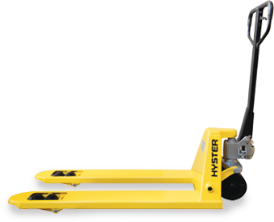
Handpallettruck
voornaam + achternaam
klas

Slide 2
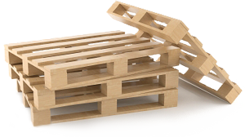
Handpallettruck
Een handpallettruck is:
een intern transportmiddel;
dat geschikt is voor het vervoer van goederen op pallets.
Men gebruikt ook wel eens de begrippen:
palletwagen,
transpallet,
pompwagen i.p.v het begrip handpallettruck.

Slide 3
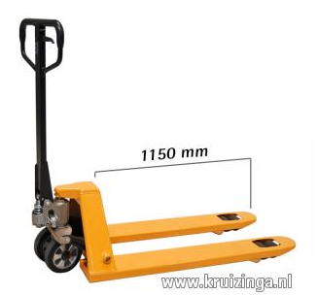
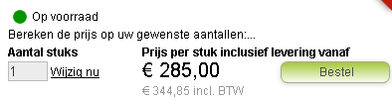
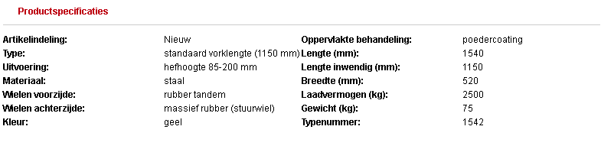
Specificaties handpallettruck
Klik op deze knop om naar de website te gaan

Slide 4


Risico’s en preventiemaatregelen
Risico’s | Preventiemaatregelen
klemming en/of verplettering van de voeten/benen | voldoende ruimte om te manoeuvreren; veiligheidsschoenen; zorgen voor remmen in goede staat; een lange disselboom voorzien.
val van de lading | de pallet stabiel laden en de last vastmaken; de last over de twee vorken spreiden.
val van personen | open op de transpallet vermijden, ook als er een boord voorzien is; schoenen met slipvaste zolen dragen; rijden over een effen en slipvaste ondergrond

Slide 5

Voordelen van de handpallettruck
Ergonomisch;
gemakkelijk in het besturen (geen certificaat nodig);
voordelig in aanschaf.

Slide 6

Nadelen van een handpallettruck
Vraagt kracht van de werknemer;
goederen die niet op een pallet staan kunnen niet vervoerd worden;
geen verticaal transport mogelijk.

Slide 7
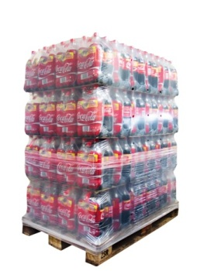
Wanneer gebruiken?
Situatie 1
Er heeft een levering plaatsgevonden.
De leverancier van Delhaize heeft een pallet met Coca Cola geleverd. Deze moet in het magazijn terechtkomen.
Om deze pallet te vervoeren kan je een handpallettruck gebruiken.

Slide 8

Filmpje handpallettruck

